Slide 1


GIS官民協議会WG2
  「埋設物調査システム」の運用試験について
2015/07/21に向けて
GIS官民協議会＿支援グループ

Slide 2
■７月２１日埋設物調査システムの試験運用試験を行います
試行運用実験の内容（案）
    目的、利用上の課題、運用ルール等の検討
    想定されている実運用への課題を現場担当者を交え検討する
    ① 部門間の調整
    ② 運用ルール（回答期間、添付図書の範囲、別途施工協議が必要な場合・・・等。）
    フィールド＝阪南市
    埋設物調査システムによる帳票の利用可否について、道路管理者へのアンケート実施済みＨ２５年度( アンケートの内容については別紙参照）
運用試験後の取り組み
  運用試験を踏まえ、運用ルール・利用協定・利用料等を検討。
  ＷＧ２による実務レベルでの協議・調整の推進（占用事業者・道路管理者・運営主体・事務局等による）
  道路管理者への協力と、設備管理者への回答依頼
  Ｈ２７年度後半期からの実運用開始を検討

Slide 3
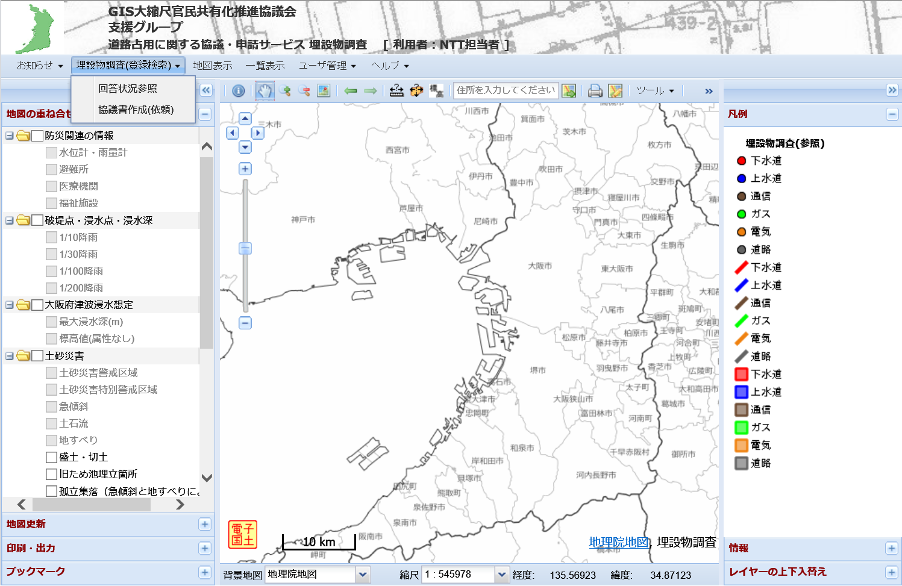
調整会議システムと同じプラットホームを使用した、「埋設物調査システム」

Slide 4
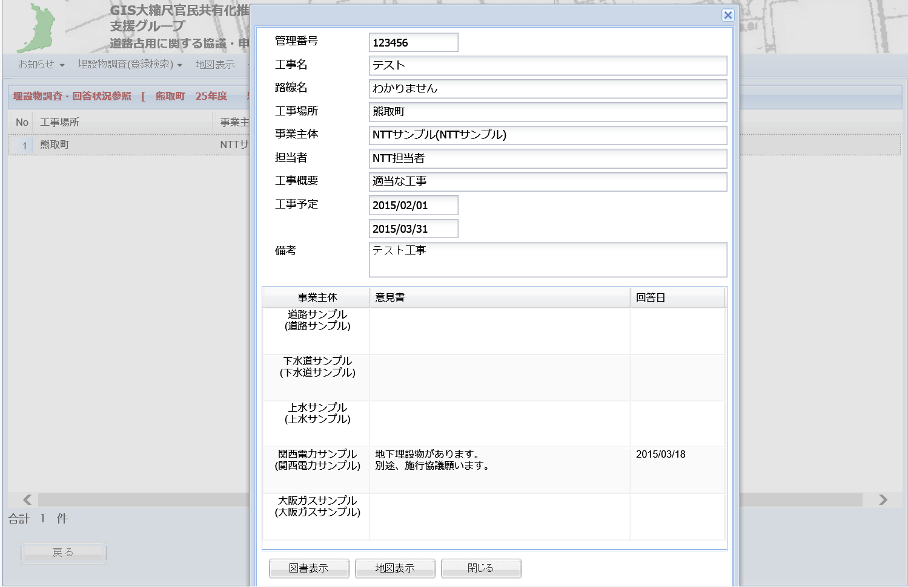
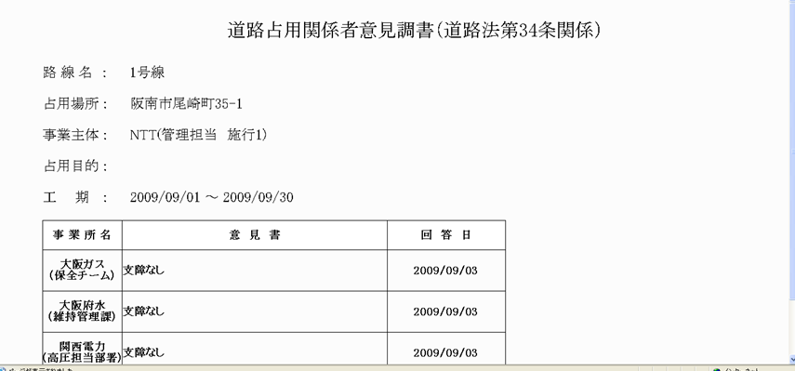
埋設物調査（34条協議）システムの協議内容と意見調書のイメージ

Slide 5
埋設物調査（34条協議）システムの運用イメージ
占用者
占用者A
「道路占用関係調査書」
「一覧表」の出力
（埋設物調査・３４協議）
道路占用許可申請書に添付
工事実施の手続きへ
占用者B
回答
覧表の出力
占用者Ａ
調査依頼
道路管理者
占用者C
占用者D
Ｗｅｂj上で回答
各占用者にメールで通知
占用者E
エクセル等に競合箇所一覧表を出力
占用者F
占用者F

Slide 6
道路占用協議・申請システムを利用した、「道路占用関係調査書」についてのアンケート結果について
４３市町村内３７市町村の回答（実施Ｈ25年2月）
質問内容 道路占用許可申請書にあたり、「道路占用関係調査書」（埋設物調査書又は道路法34条協議書）について | はい | いいえ | その他 （検討・未回答）
Q１、添付を義務づけ | 13 | 24 | 0
Q２、決まった書式が存在 | 3 | 34 | 0
Ｑ３、当システムからの帳票(別紙) 添付図書として利用可能ですか。 | 28 | 6 | 3

